Slide 1

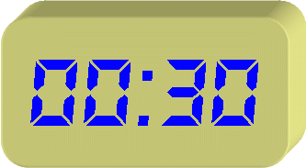

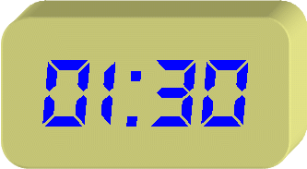

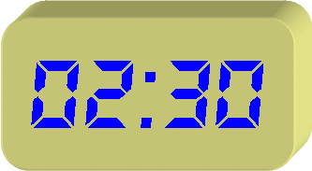

BỘ ĐỒNG HỒ ĐẾM NGƯỢC
Các bạn chỉ cần copy đồng hồ có thời gian phù hợp và paste vào slide của mình
CHÚC CÁC BẠN THÀNH CÔNG

